Slide 1
Föräldramöte F12/13 (+10/11)
2019-05-22

Slide 2
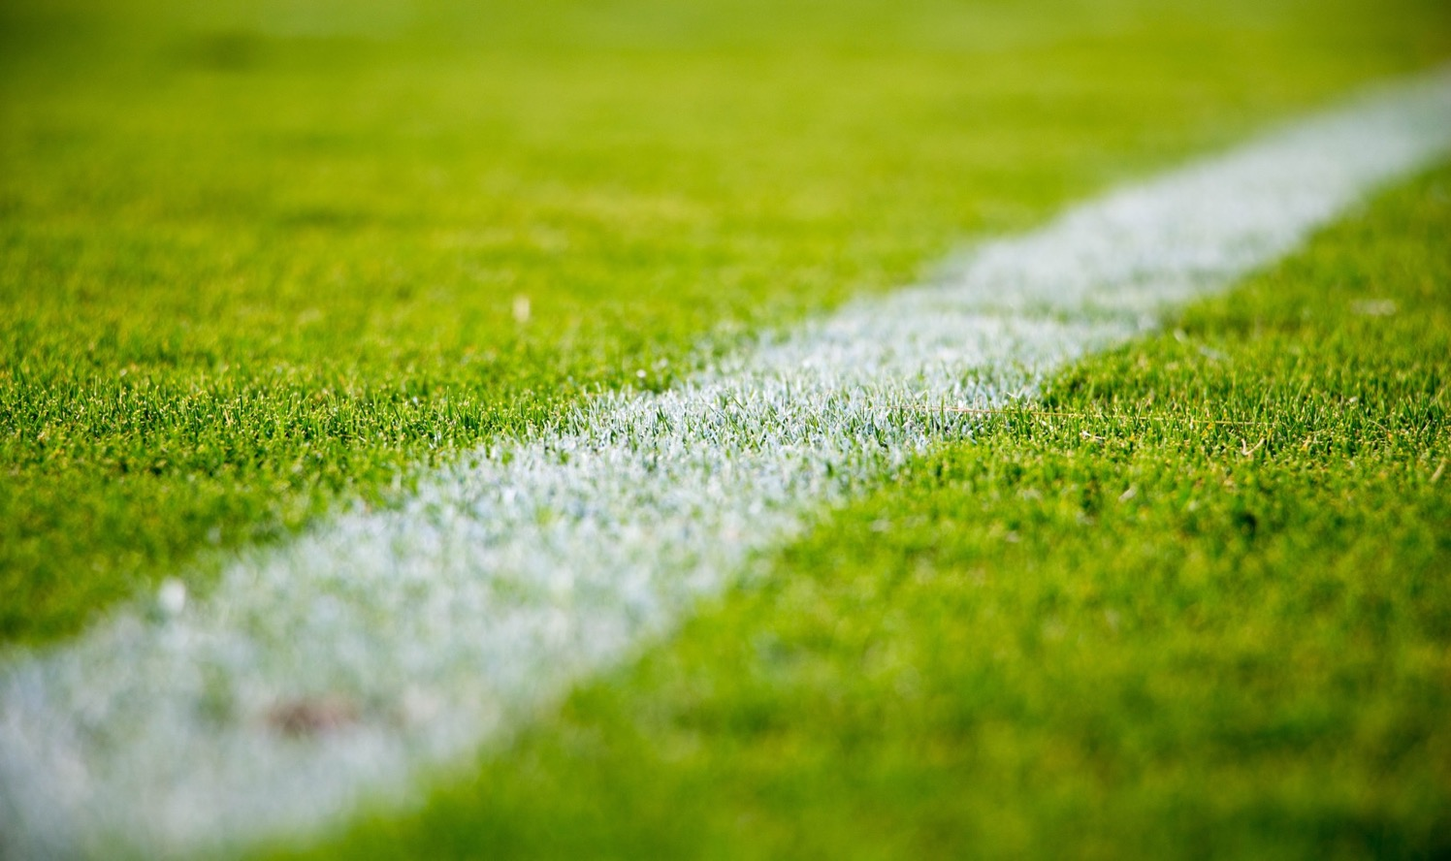
Agenda
Presentation stab
IKK Värdegrund
Lagbygge - Lagets Organisation
Föräldraengagemang - i & runt laget
Förmåner
Hållbart Idrottande
15 juni - Reservera datumet!!!
Sommaravslutning 18 Juni
Träningar och cuper Hösten 2019
Utrustning - vad behöver man egentligen?
Lagsidan ”Laget” / Kontaktvägar
Övriga frågor

Slide 3
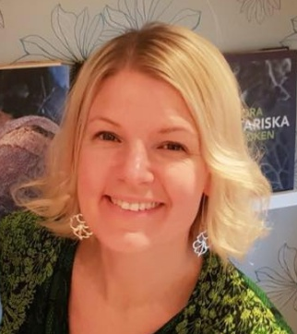
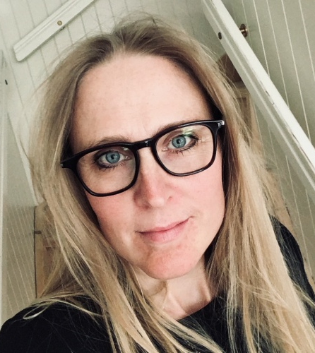
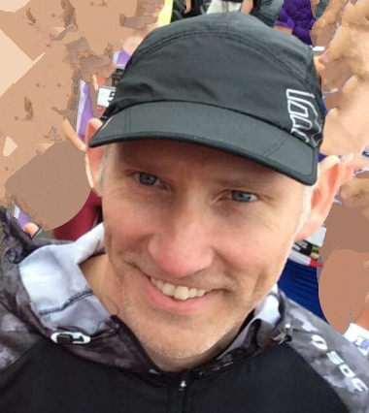
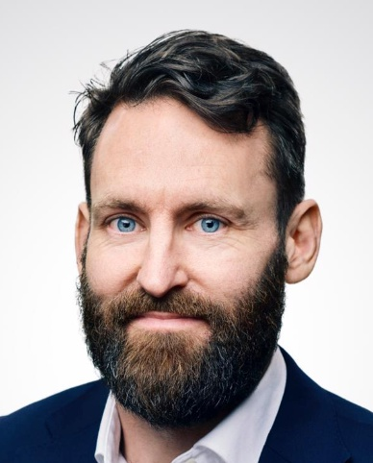
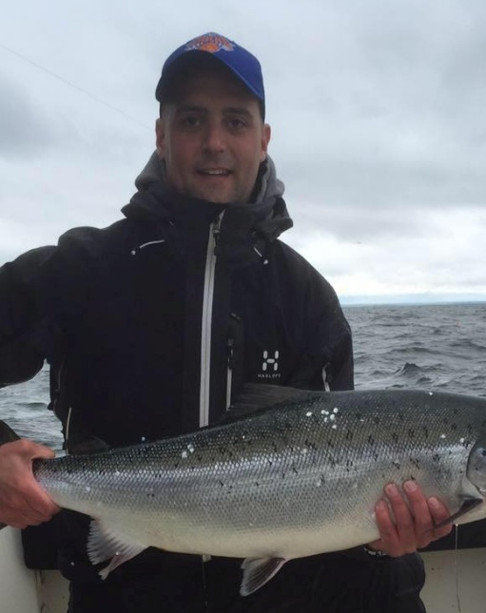
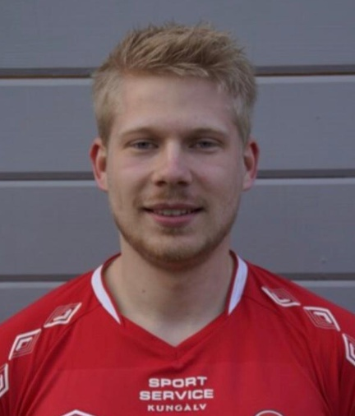
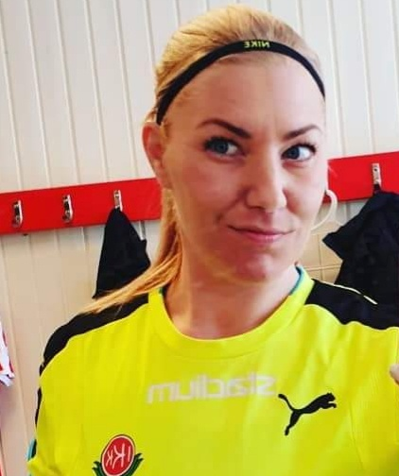
PRESENTATION TRÄNARE
Helena Ojde
Magnus Ojde
Malin Ahlqvist
Kenneth Jonsson
Martin Johansson
Fredrik Carlsson
Samuel Johansson
Frida Andersson

Slide 4
IKK Värdegrund
Tolerans, glädje och gemenskap.
Vår Värdegrund genomsyras av att alla människor i och runt föreningen känner tolerans, glädje och gemenskap.
Tolerans : Vi uppträder alltid med stil, vilket innebär att vi uppträder sportsligt mot alla människor vi stöter på i föreningslivet. Vi strävar efter att förstå och tolerera den enskilda individen.
Glädje : Genom att ha roligt och en positiv inställning, kommer vi utvecklas tillsammans och få fina upplevelser både på och utanför planen.
Gemenskap : Vi är alla kompisar och vårt intresse för fotbollen skapar klubbkänslan i IK Kongahälla. Tillsammans skapar vi en vi-känsla som ger oss självförtroendet att utvecklas.
Föreningens medlemmar är aktivt medvetna om "IKK-tankens" betydelse och agerar ständigt efter den. Detta leder till att vi får en bättre sammanhållning och en roligare tid tillsammans i vår fotbollsklubb.

Slide 5
Stiftelsen Dunross - stödjer IKK
Ingen form av så kallad toppning t.o.m. 12 år. EJ ge barn förtur till match- och cupspel baserat på kompetens.
Aktivt arbete med likarättsbehandling.
Ledare ska uppträda som föredöme och ge ungdomarna en positiv utbildning.
Föräldrar ska uppträda som föredöme i samband med träning och match.
Spelare ska uppträda sportsmannamässigt på och vid sidan av planen.
Föreningen ska motarbeta all form av mobbning, sexism och rasism.
Föreningen ska vara ansluten till Riksidrottsförbundets regler mot sexuella övergrepp.
Ingen form av användande av otillåtna prestationshöjande medel ska förekomma inom föreningens lag.

Slide 6
FOKUS UNDER VÅREN:
Bli vän med bollen!
Vara en bra kompis - Få nya kompisar!
Få självkänsla och
självförtroende!

Slide 7
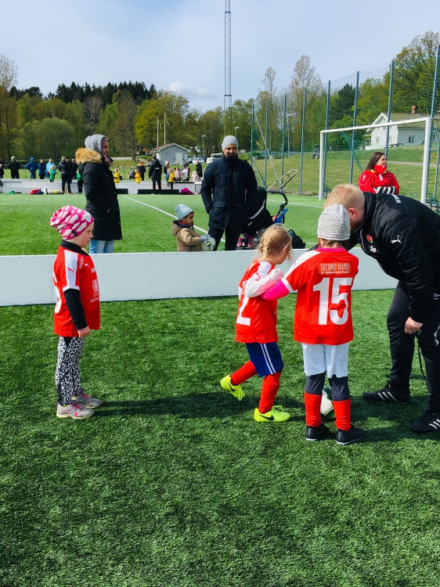
LAGBYGGE
inom ungdomsidrotten
IKK:s erfarenhet: Ett lag med bra organisation lyckas bättre än andra! Nyckeln är FÖRÄLDRARNA!
Föräldrar som tar ansvar för att göra den idrottsliga miljön så bra som möjligt för sitt barns lag.
Föräldrar som avlastar tränarna. ”Det krävs en by för att uppfostra ett barn”.

Slide 8
Engagemang
HUVUDTRÄNARE (1st per 6 barn)
Lägga upp och planera träningar.
Utbildar sig efter IKK:s plan. Påläst om värdegrund.
Medverkar på IKK:s ungdomsmöten
Följer föreningens spelarutbildningsplan.
Kallar till match och coachar under match.

Slide 9
Engagemang
LAGLEDARE (1 eller 2 st)
Har nära kontakt med IKK:s föreningsutvecklare
Är uppdaterad om vad som händer i klubben och vidareförmedlar till föräldrar.
Leder och kallar till föräldramöten i mars månad.
Bokar träningar och matchtider tillsammans med IKK:s kansli
Sköter kontakten med andra föreningar vid matcher/cuper/läger.
Fyller i SISU-rapportering och lämnar in till kansliet.

Slide 10
Engagemang
ADMINISTRATIONEN - WEB- OCH KOMMUNIKATION (1 eller 2 st)
Hemsidans (”laget.se") info uppdaterad m träningar/matcher och övriga aktiviteter.
Har nära kontakt m tränare/lagledare för att få ut planerade aktiviteter till hemsidan.
Skapar snabb informationskanal till föräldrar (t.ex. WhatsApp)
Närvarorapportering för rapportering av LOK-stöd.
Lägga till spelare, uppdatera kontaktuppgifter

Slide 11
Engagemang
FÖRÄLDRAGRUPP (minst 8 pers)
Uppdaterad vad lagets åtaganden är under året. (Ex café, gräsläggning, Second Hand etc.)
Arbetsschema för uppdrag
Kontakt med kansliet i god tid innan lagets åtaganden börjar på respektive evenemang
Bemannar kiosk på träning och match på Skarpe Nord
Planerar gärna årets aktiviteter tillsammans. Sociala aktiviteter.
Tvättschema för matchtröjor

Slide 12
Engagemang
MATERIAL /EKONOMI /SPONSRINGSANSVARIG (1 eller flera)
Tar kontakt med föreningens kassör och startar lagkonto.
Ansvarar för att ta in klädbeställningar åt laget.
Ordna sponsorer till laget för ex. läger, overaller mm.
Genomlyser föräldrar i laget och deras möjligheter att sponsra laget.

Slide 13
Engagemang
VARA EN FÖREBILD OCH SPRIDA VÄRDENA!
Alla ansvarar vi för att föräldrar och barn har en god attityd mot domare, spelare och motståndare!
HEJAKLACK! Vi stödjer, hejar, uppmuntrar och peppar våra och andras barn!
Vi hjälps åt att förmedla IKKs värdegrund och betydelse för spelarna.

Slide 14
Förmåner
Friska, glada och socialt fungerande barn!
Härligt team! Nya vänner!
Träningskortserbjudanden
Föreningsbiljetter till matcher (exempel landskamp SVERIGE-SYDKOREA 31 maj, 80 kr/biljett!
Tränarkläder
Sommarfest för alla klubbens ungdomsledare

Slide 15
F12/13
Tränare (idag 8 st)
Ansvarar också för admin och lagledning
Frida, Samuel, Malin, Kenneth, Helena, Magnus, Fredrik, Martin
Föräldragrupp (vi behöver minst 2-4 stycken i år)
Planering/ansvar för uppdrag från klubben – endast ett i år under hösten
Schema/ansvarsfördelning tvätt av matchkläder
Planera sociala aktiviteter
Möjlighet - Starta lagkonto där vi kan sätta in pengar från försäljning från egen kiosk och från försäljning (om vi väljer så, tex New Body eller Idrottsrabatten)

Slide 16
HÅLLBART IDROTTANDE
https://www.youtube.com/watch?v=akixBnsD42M&feature=youtu.be
https://utbildning.sisuidrottsbocker.se/LemonwhaleVideoDisplay/?id=3a5999ab-ba17-4a58-a891-7f0662488522#video-dialog

Slide 17
Lördag 15 juni!
F12/13 spelar förmatch till damlaget som spelar kl 12.00.
Lagfotografering prel 10.30. Sommarfest för ledare och föräldragrupp,
klubben bjuder på mat och sedan blir det konsert
med Björn Rosenström.

Slide 18
Sommaravslutning 18 juni Barnen spelar mot föräldrar och syskon Fika?

Slide 19
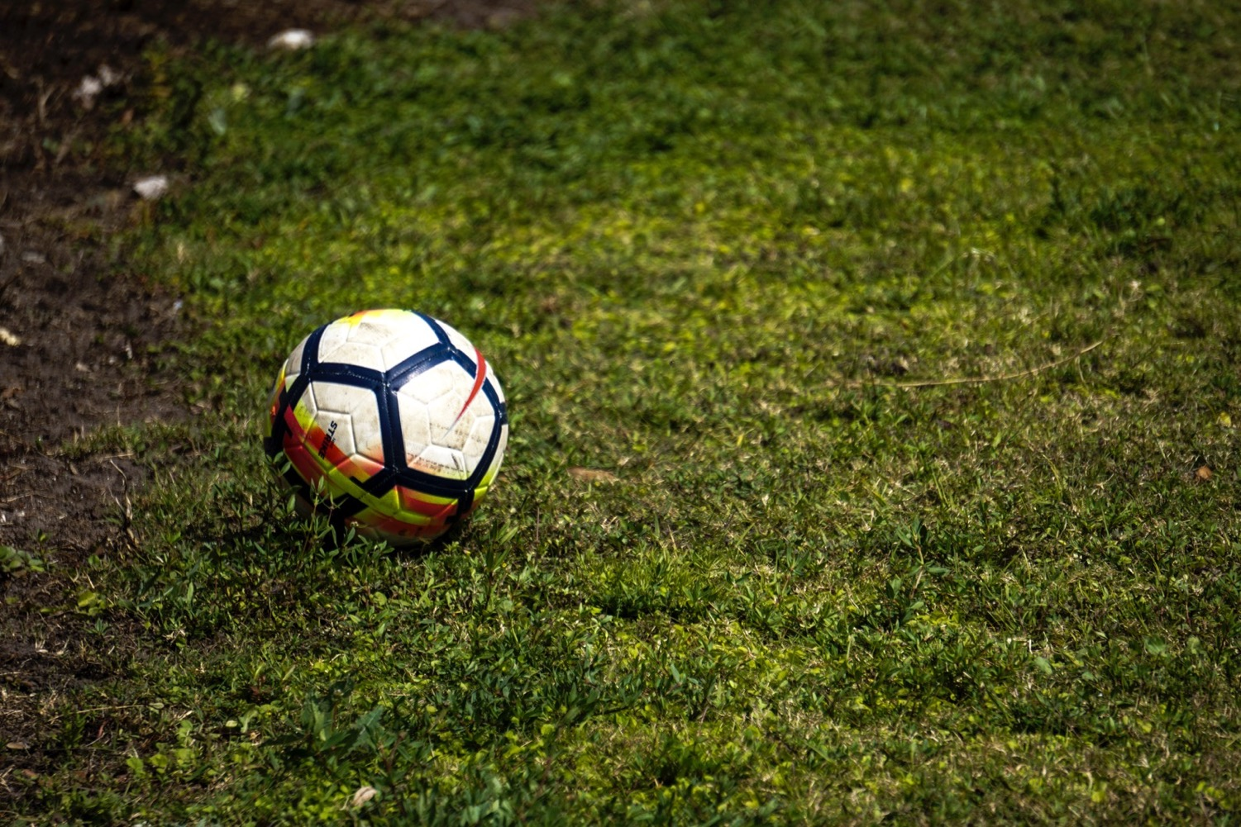
Uppstart & Cuper Hösten 2019
Uppstart 13 augusti
CUP - YTTERNS IP - 21 September
CUP - VIMMERVI - 5 oktober
Träningstider

Slide 20
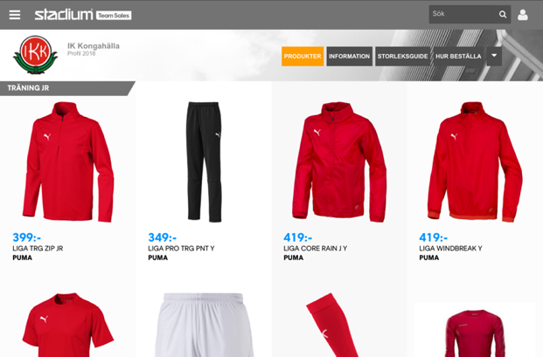
Utrustning
https://www.stadiumteamsales.se/ikk/fotboll Här finns vår profil.
Alla tjejer måste ha shorts, strumpor och benskydd för matchspel (valfria). Klubben står för matchtröja (lån).

Slide 21
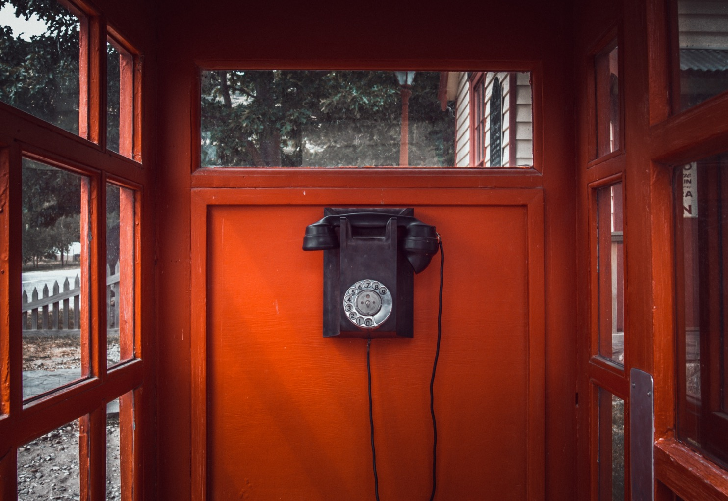
Kontaktvägar
Vi använder laget.se som absolut viktigaste kanalen. Träningar, Cuper, övriga Aktiviteter. Närvaro, Medlemmar etc.
https://www.laget.se/IKKF1213
Eventuellt Facebookgrupp?
WhatsApp?
Ringa / Messa tränare
Kontaktvägar

Slide 22
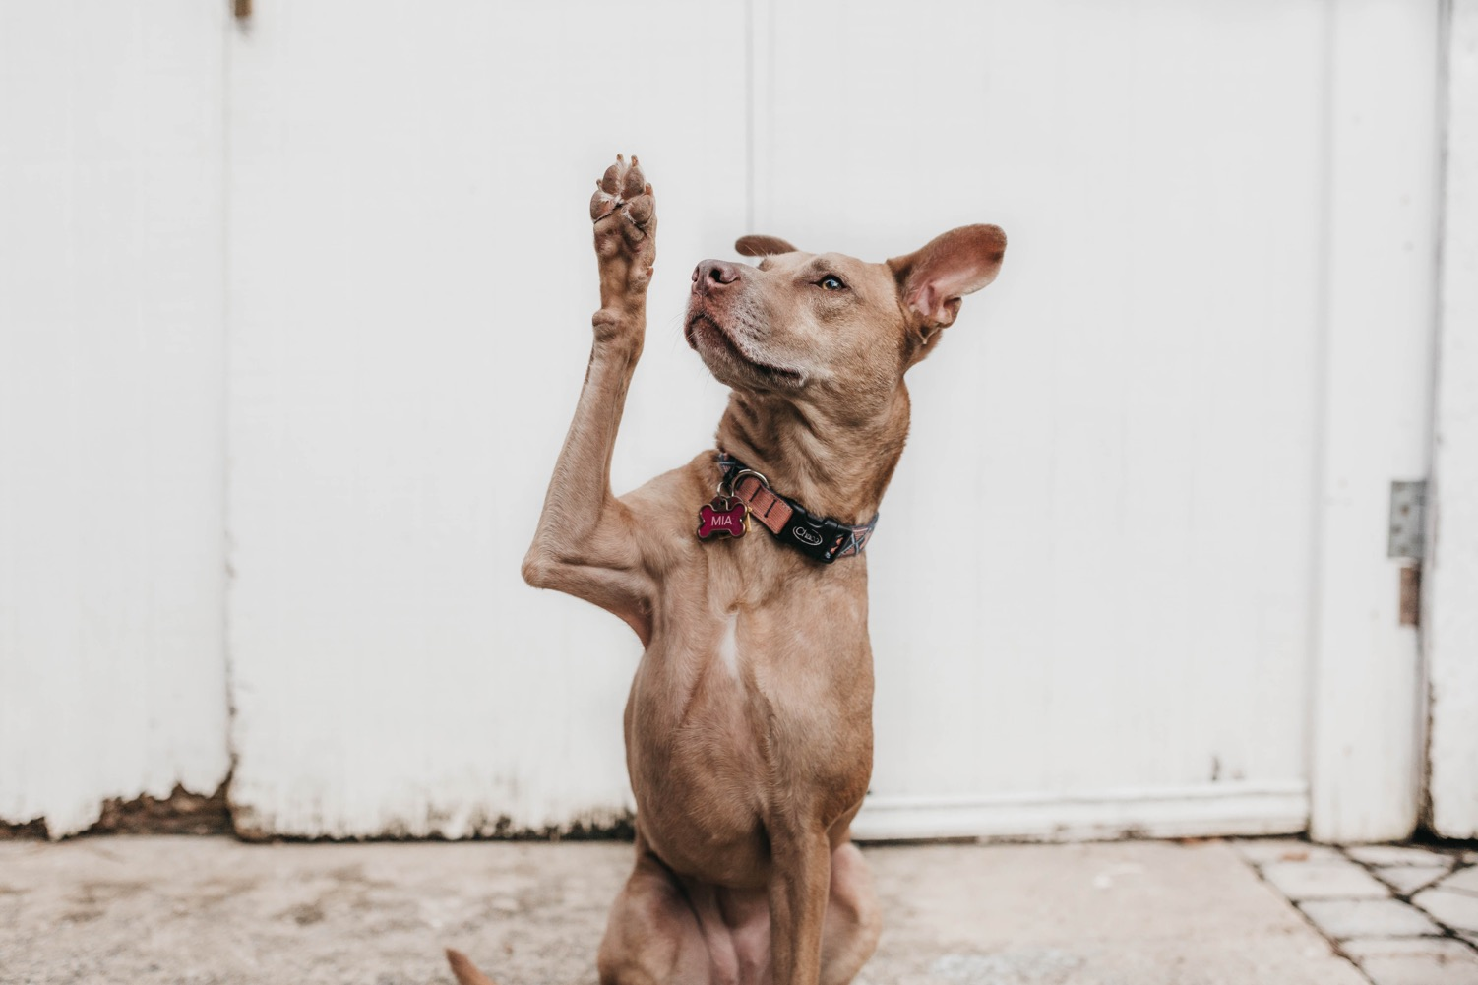
Övrigt/Frågor

Slide 23
TACK!

Slide 24
Mötesnoteringar
Ny tränare: Elnaz Nahani (Victorias mamma)
Föräldragrupp: Pappa Erneborn (Victorias pappa), Elsa & Iris mamma och sedan möjligtvis två till som skall fundera lite och återkomma
På träningarna behöver vi hjälp av alla föräldrar:
Försök kom i tid, hjälp till med sargbygge, hjälp till vid övningar efter behov, hjälp till med insamling av material.
Alla i truppen skaffar vita shorts och röda strumpor för att använda vid lagfotografering samt vid matcher. Kan köpas från klubben eller någon annanstans. Syftet är att skapa en enhetlig trupp vid olika samlingar både visuellt och för gemenskap. Fortsatt helt valfri klädsel vid träningar!
Den 15 juni så är det lagfotografering 10.30 på Kongevi och sedan skall tjejerna få spela förmatch till damernas match som börjar kl12. Häftigt med spel inför publik!
Den 18 juni är det avslutning inför sommaren med spel mot föräldrar och vuxna. Sedan blir det picknick i parken intill om vädret tillåter så. Föräldragruppen arrangerar ☺!

